Slide 1
Презентация
На тему:
«Всемирный день
защиты животных»

Slide 2


Slide 3
Всемирный день защиты животных или просто День животных -
Международный день, призванный обратить
внимание всего человечества на проблемы
всех обитателей планеты Земля. Этот день
принято отмечать ежегодно 4 октября.

Slide 4
История
Всемирного
Дня
Защиты
Животных

Slide 5
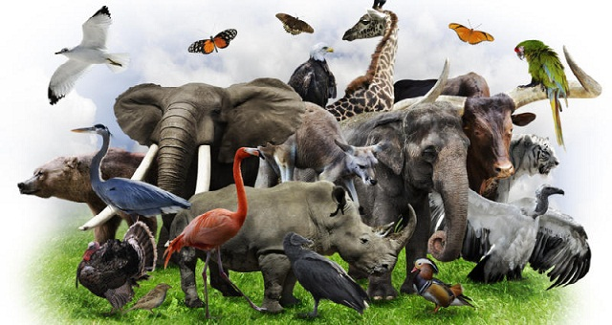
Отмечать этот день было решено в итальянском
городе Флоренция, в 1931 году,
на проходящем международном
конгрессе сторонников движения
в защиту природы

Slide 6
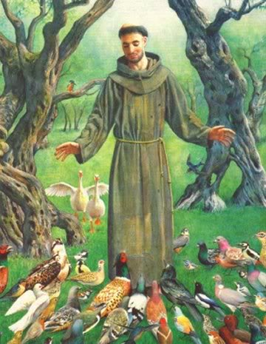
Дата, 4 октября, была выбрана по той причине, что этот день известен, как день памяти о католическом святом Франциске Ассизском, который считается покровителем животных

Slide 7
В России, по инициативе Международного фонда, день животных отмечается с 2000 года, хотя российское общество защиты животных было одним из первых в мире существовавшее начиная с 1885 года.

Slide 8
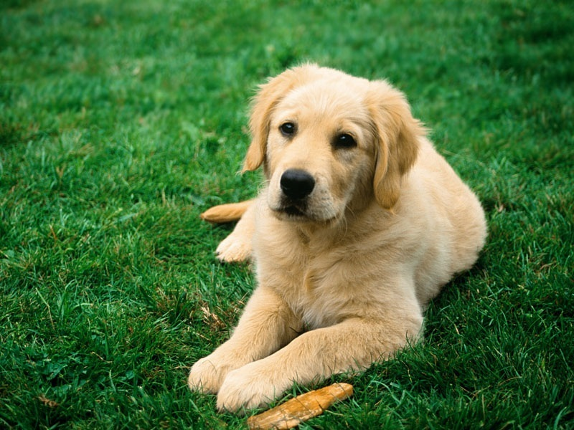
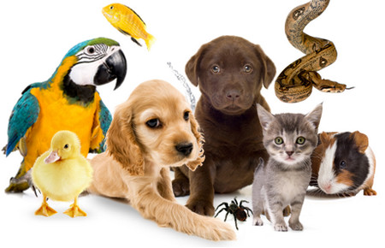
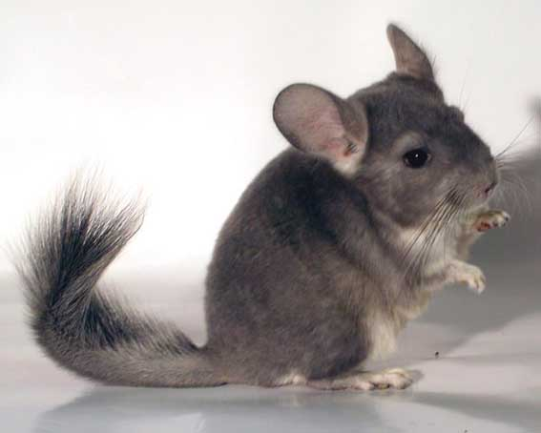
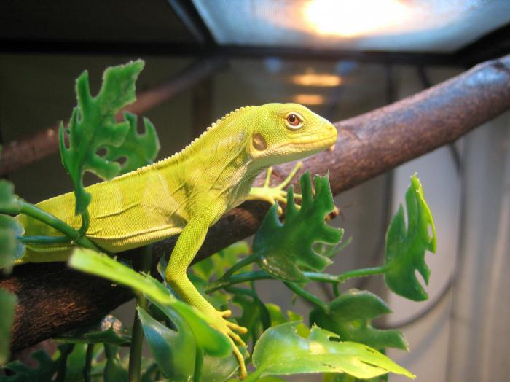
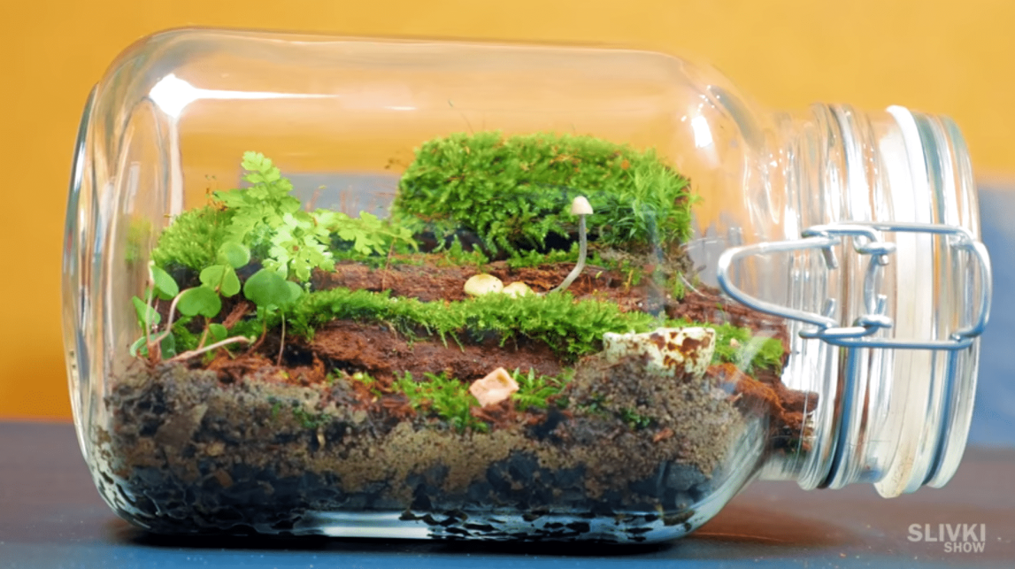
В наше время в каждой семье есть домашний любимец, в некоторых даже не один. Это собаки, кошки, попугаи, хомячки, морские свинки, кролики, аквариумные рыбки, черепахи и ёжики. Встречаются и экзотические любимцы: крокодилы, игуаны, шиншиллы, лемуры, еноты, пауки, змеи, термиты, дельфины и даже акулы.

Slide 9
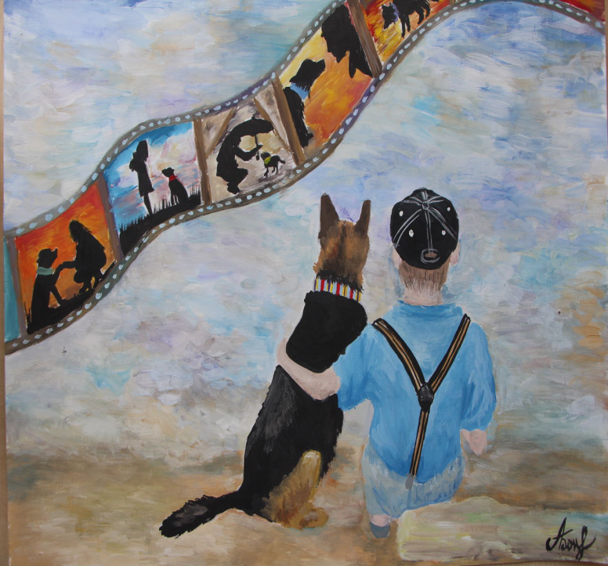
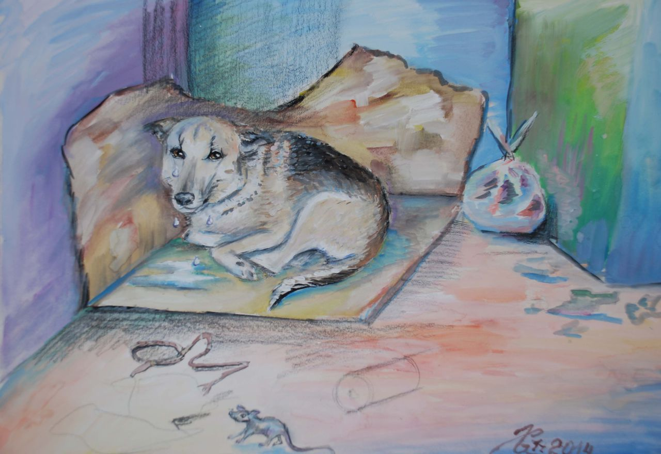
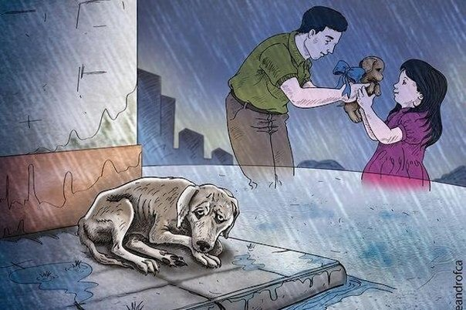
К большому сожалению человек часто забывает важнейшее правило – «Мы в ответе за тех, кого приручили!»
Из-за этого, растет количество бездомных животных, чьи хозяева выкинули их из дома, как надоевшую игрушку. В большинстве это собаки и кошки.

Slide 10
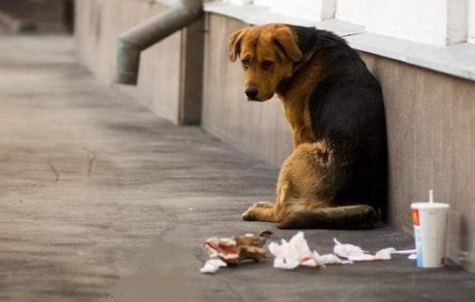
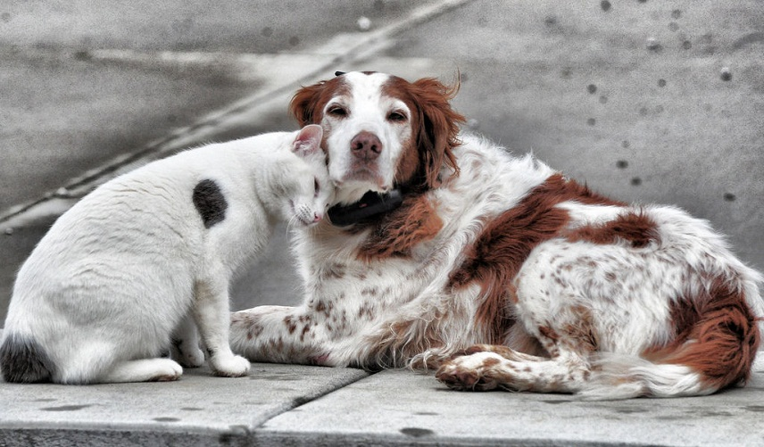
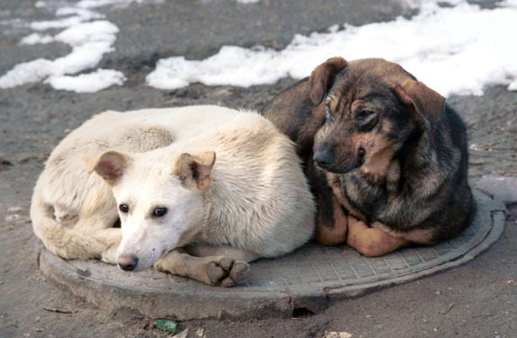
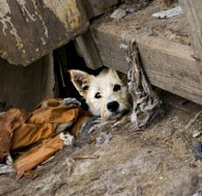
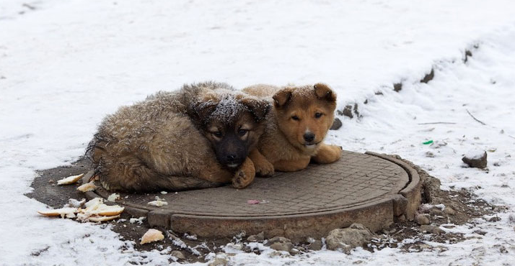
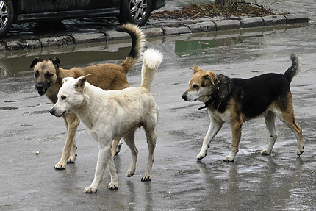
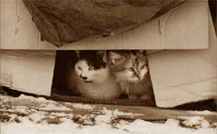
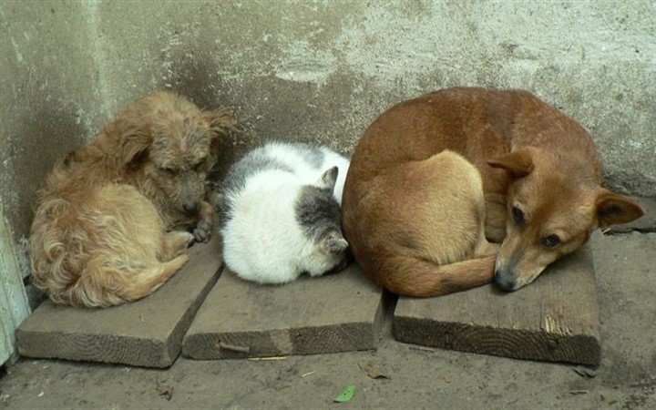
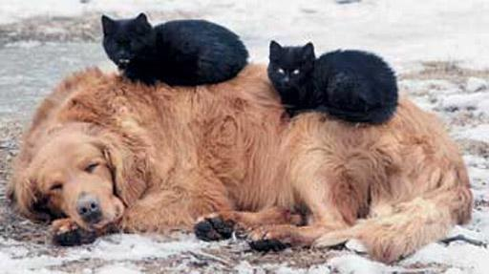
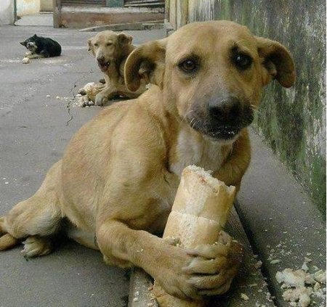
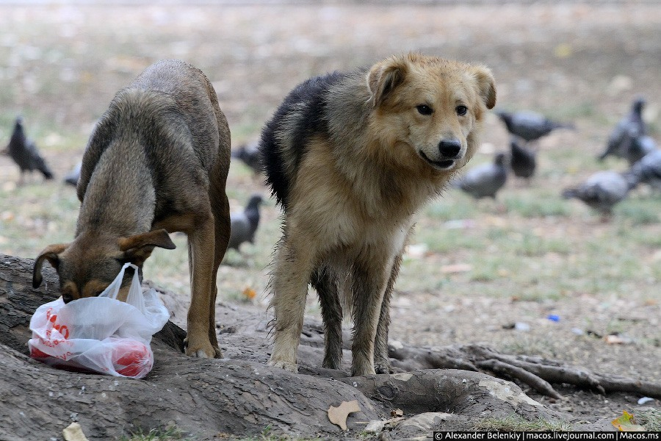
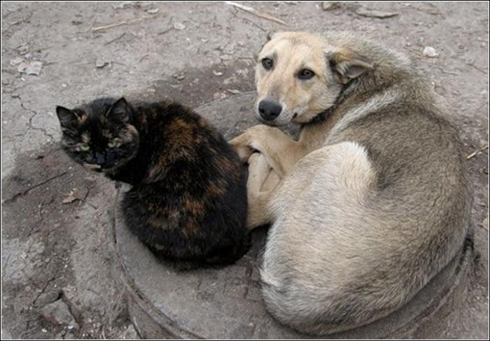
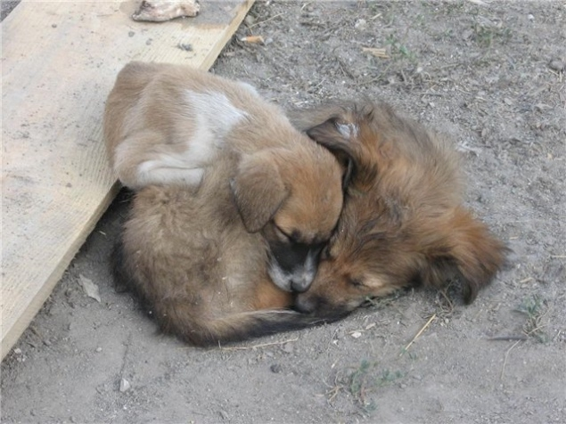
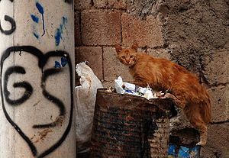
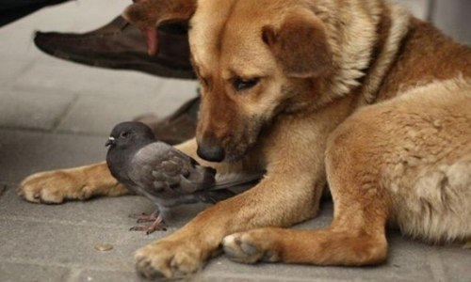
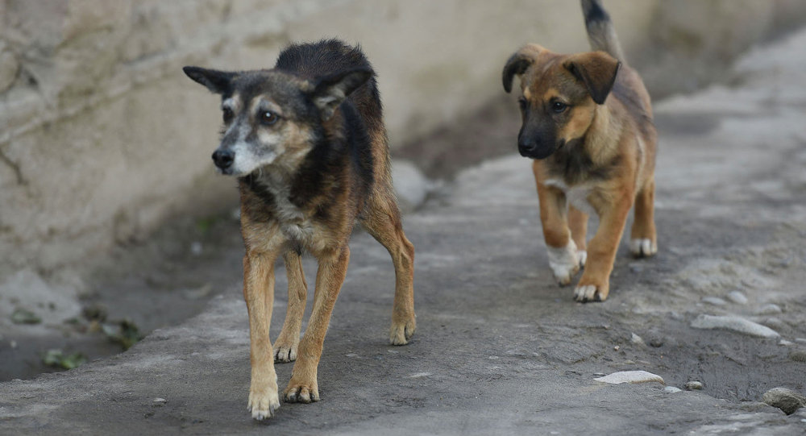
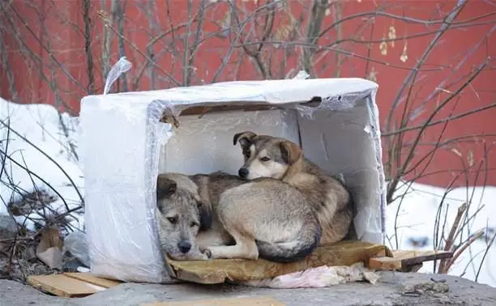

Slide 11
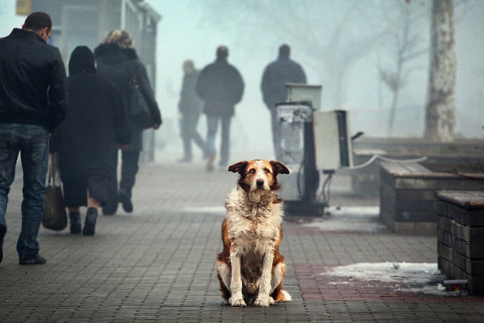
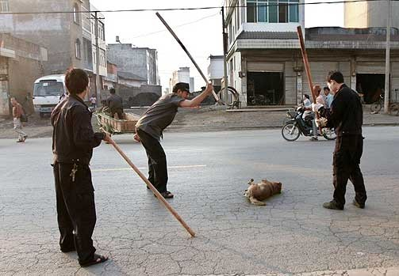
Есть и такие люди, которых даже людьми назвать сложно. Они издеваются, причиняют боль, уродуют домашних животных(зачастую собак), лишь для развлечения или потому, что их любимец стал стар.

Slide 12
Вот пример того, что в собаке больше человечности чем в самом человеке.

Slide 13
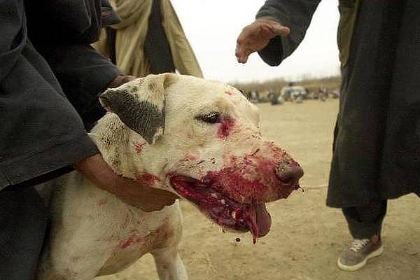
Хозяин хотел утопить своего пса. Пес был стар, почти не слышал, хромал. Мужчина выплыл с ним на реку, и кинул пса за в воду, но собака продолжала плыть за хозяином.
Тогда мужчина не удержался и ударил пса веслом несколько раз и сам не удержавшись упал в воду…
Пес истекая кровью доплыл до хозяина и вытащил его на берег, не учитывая, что сам мог погибнуть от его рук.

Slide 14
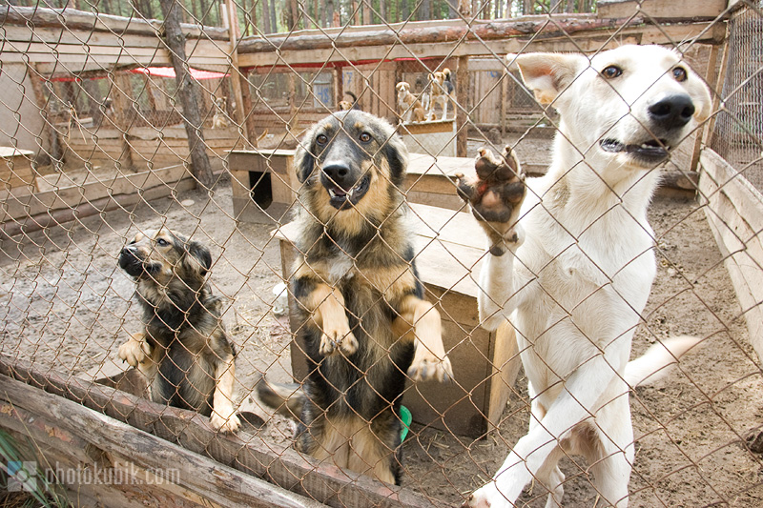
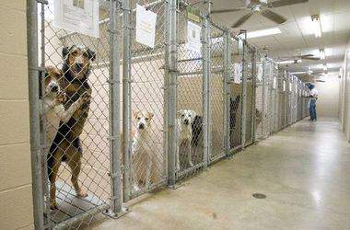
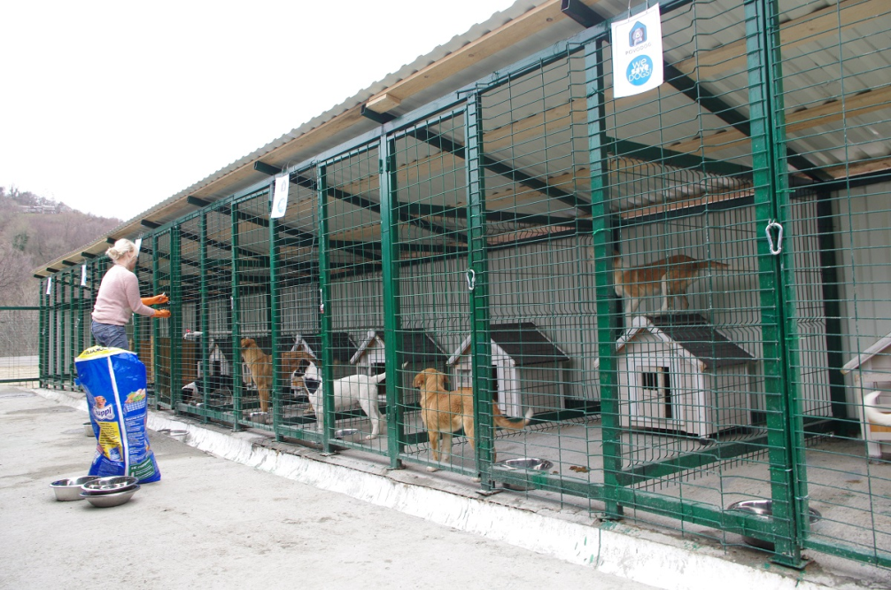
К счастью мир не без добрых людей.
По всему миру существует более 500 тысяч приютов и лечебниц для бездомных животных, пострадавшие от халатного обращения хозяев.

Slide 15
Согласно статистики:
Ежечасно с лица Земли исчезают безвозвратно 3 вида животных
Ежедневно с лица Земли исчезают безвозвратно около 70 видов флоры и фауны
За последние 25 лет биологическое разнообразие земли сократилось более чем на треть.

Slide 16
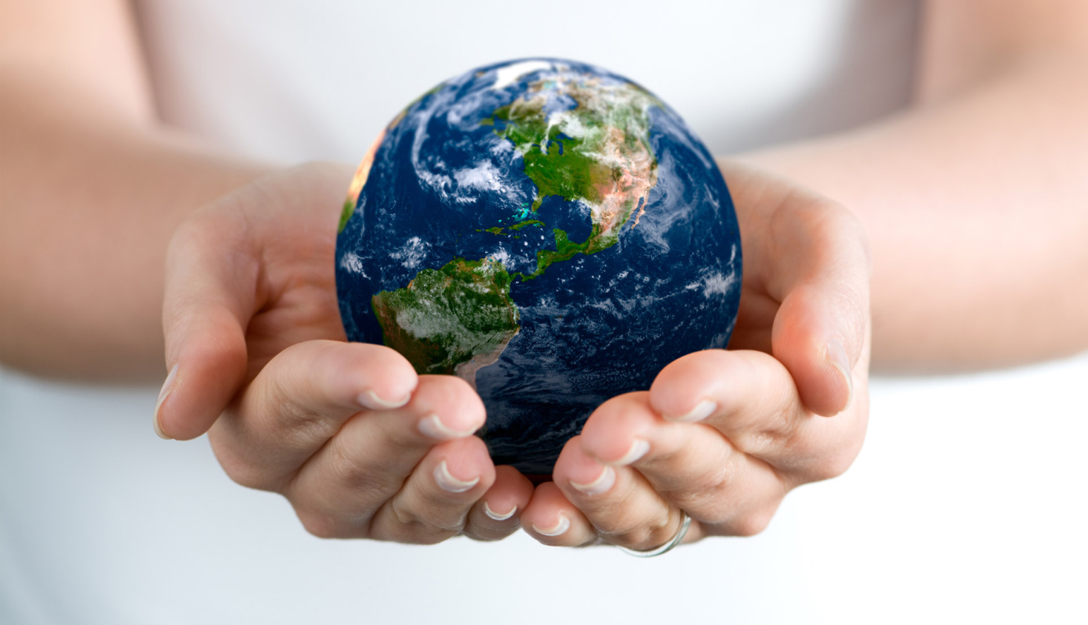
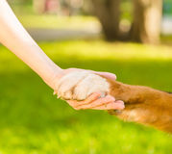
Целью проведения Международного дня защиты животных, является привлечения внимания всего человечества к спасению животных и сохранению их видового разнообразия

Slide 17
Остановись на мгновенье! Посмотри! Как прекрасен мир диких животных!

Slide 18
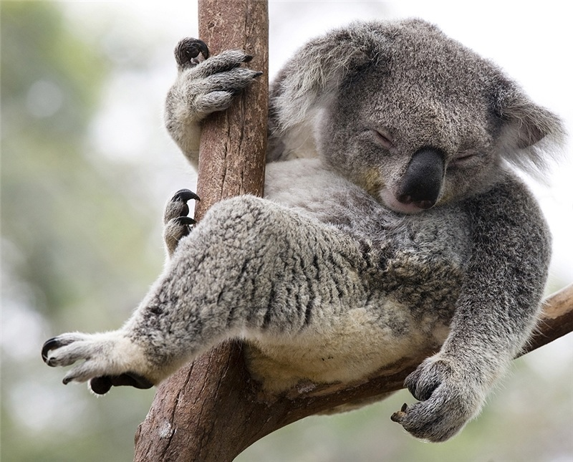

Slide 19
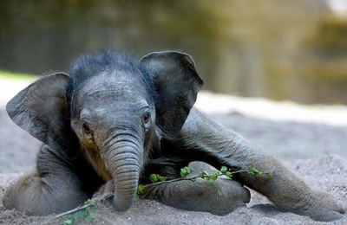

Slide 20
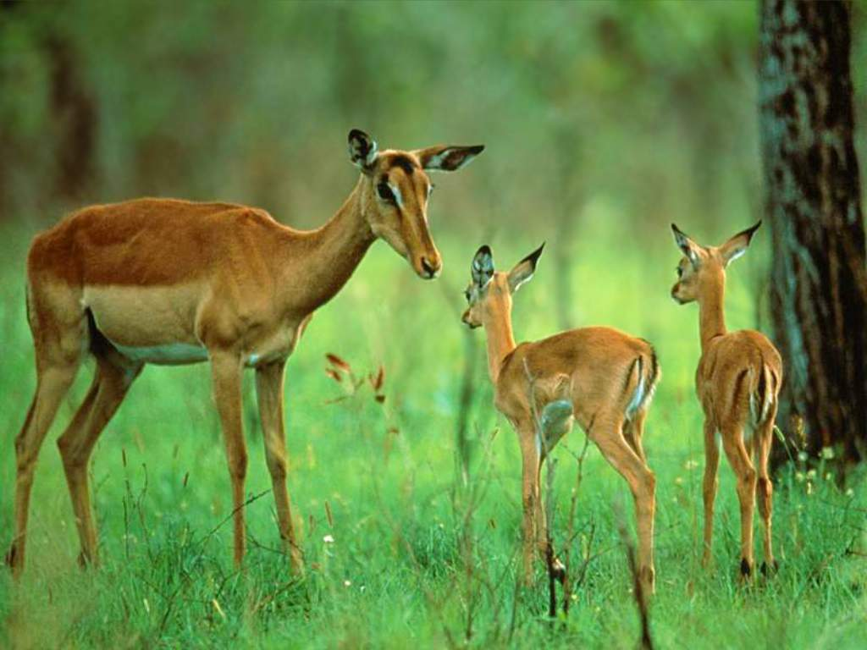

Slide 21
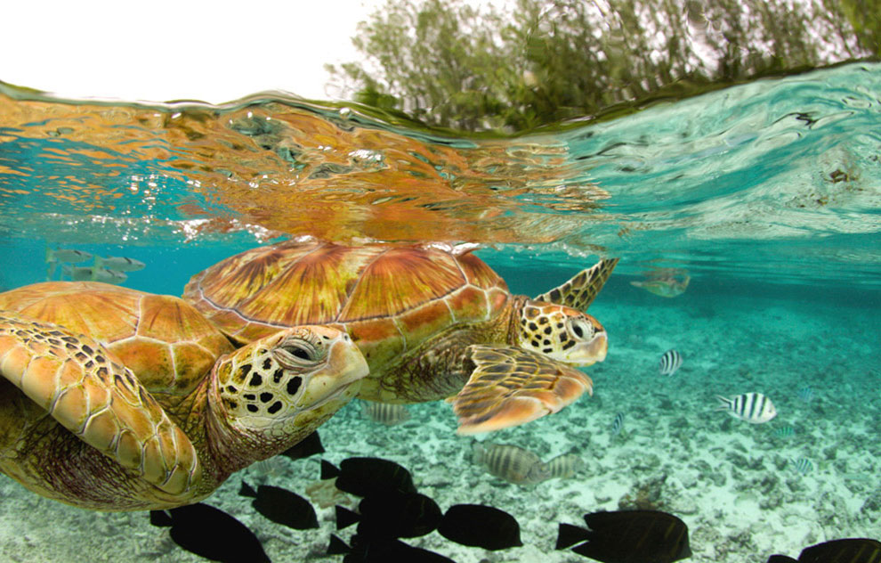

Slide 22
Все они имеют право на счастливую жизнь, полную любви, радости и тепла.

Slide 23


Slide 24
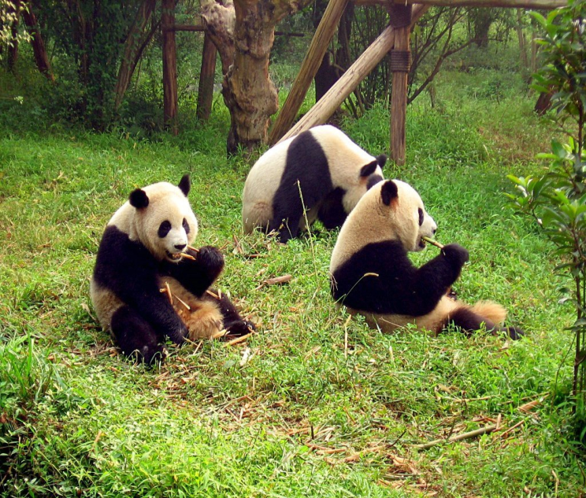
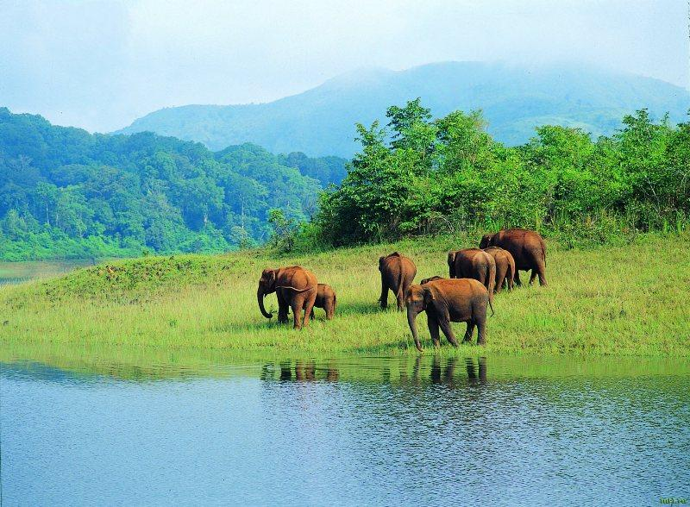
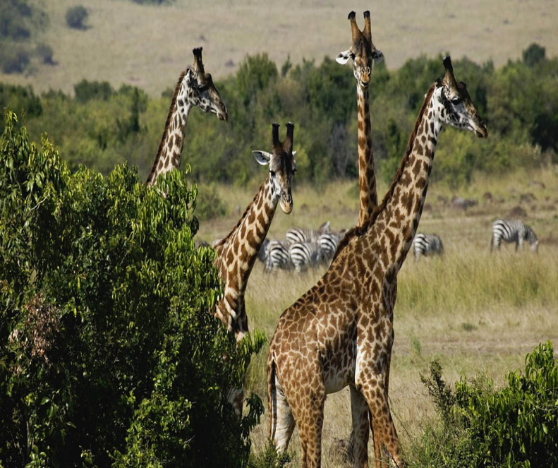
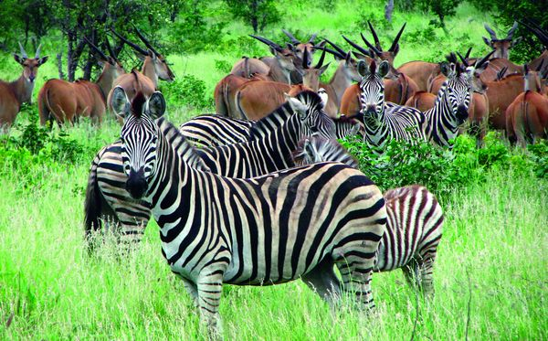
Каждый из них нуждается в защите.
Поэтому по всему миру были созданы заповедники и заказники. Где животные могут чувствовать себя в безопасности, жить зная что их жизням не угрожают человеческие прихоти.

Slide 25

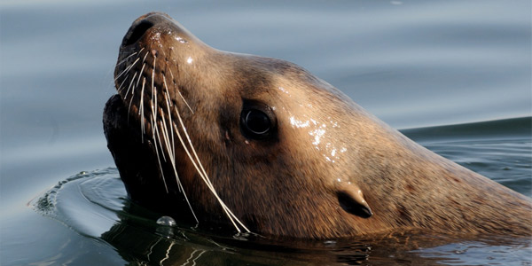
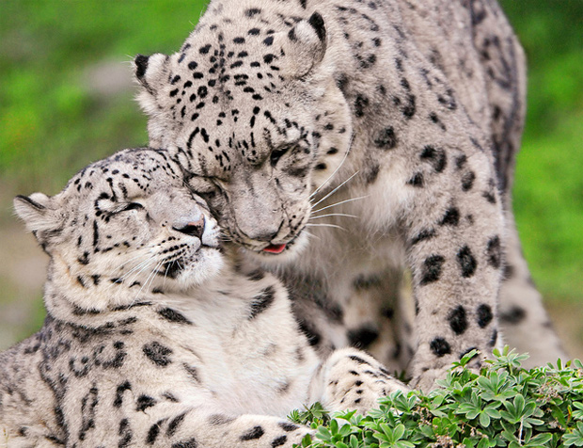
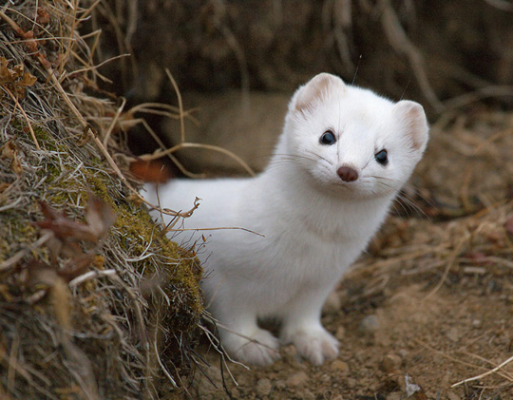
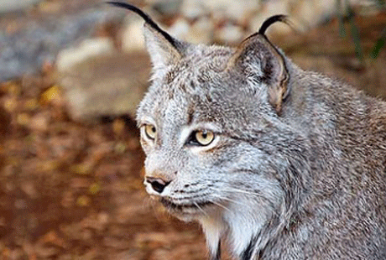
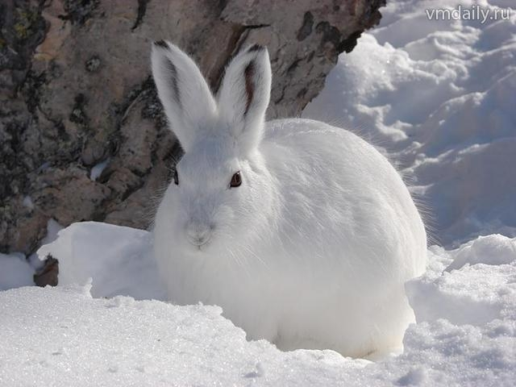
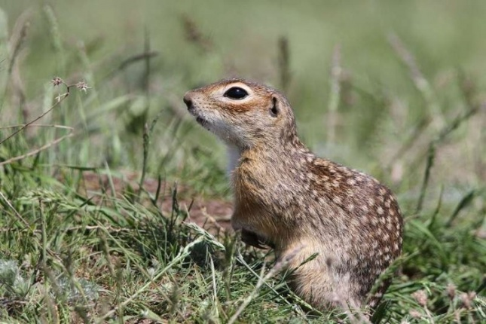
В нашей стране важнейшим механизмом охраны редких и находящихся под угрозой исчезновения видов животных, является - Красная книга
Она включает 413 видов животных, в том числе 155 видов беспозвоночных (0,1 % общего количества видов беспозвоночных, описанных на территории России) и 258 видов позвоночных животных, из них 41 вид круглоротых и рыб (7 % общего количества видов круглоротых и рыб, обитающих на территории России), 8 видов земноводных (30 %), 21 вид пресмыкающихся (28 %), 123 вида птиц (17 %) и 65 видов млекопитающих (20 %).

Slide 26
Д а в а й т е с о х р а н и м
ж и в о т н ы й м и р
н а ш е й п л а н е т ы ! ! !

Slide 27
Подготовила: Беляева Т.Н.

Slide 28
Спасибо за внимание!!!

